Slide 1
Панорама „Плевенска епопея 1877 г.”

Slide 2
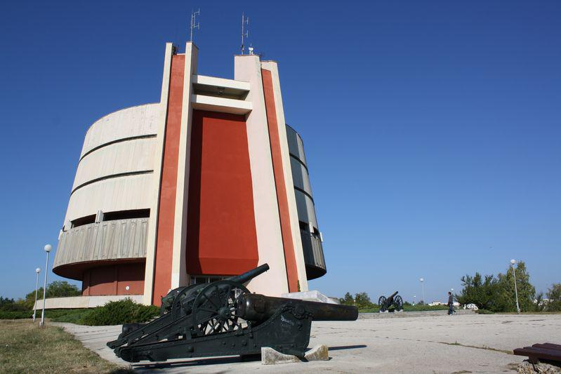

Панорама „Плевенска епопея 1877 г.” е единствен по рода си паметник на Балканския полуостров.

Slide 3
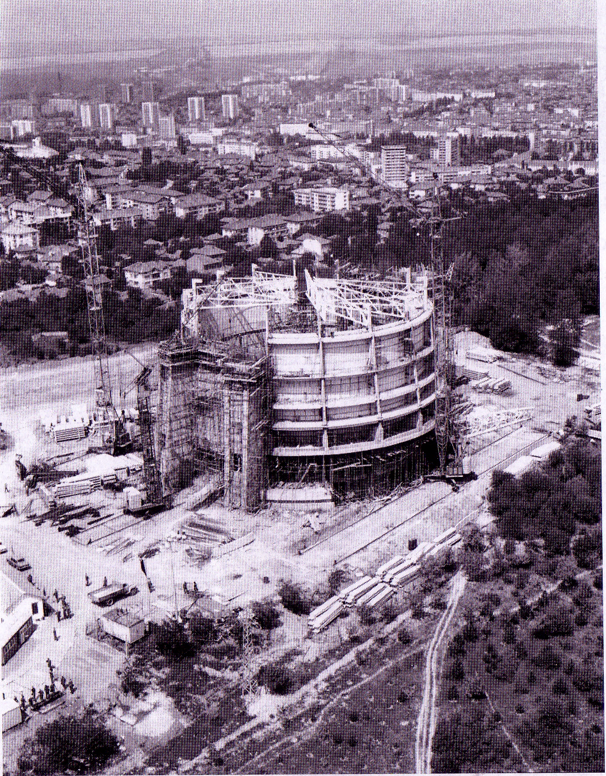
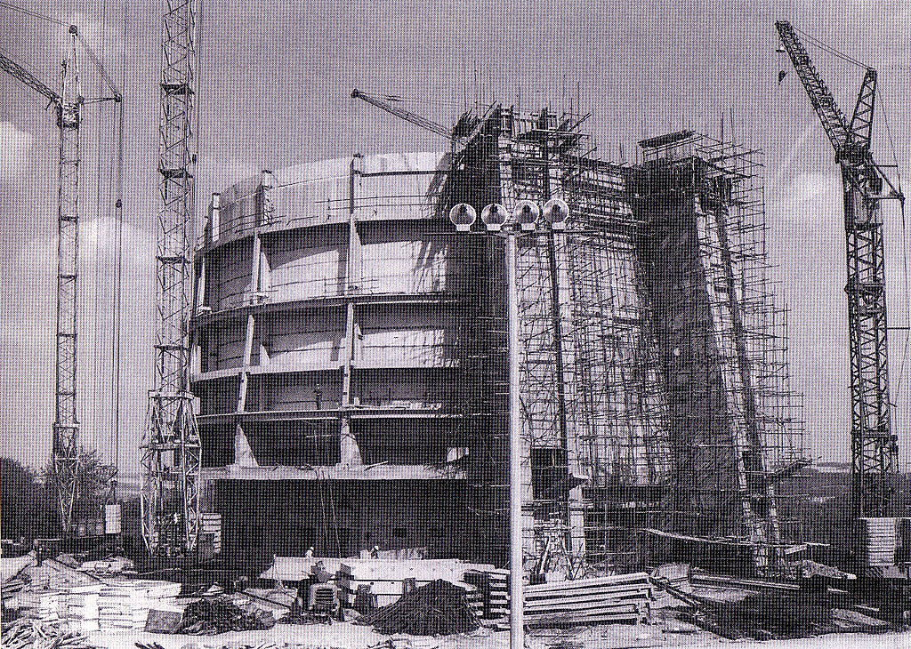

Сградата на паметника е изградена и довършена само за 11 месеца.

Slide 4
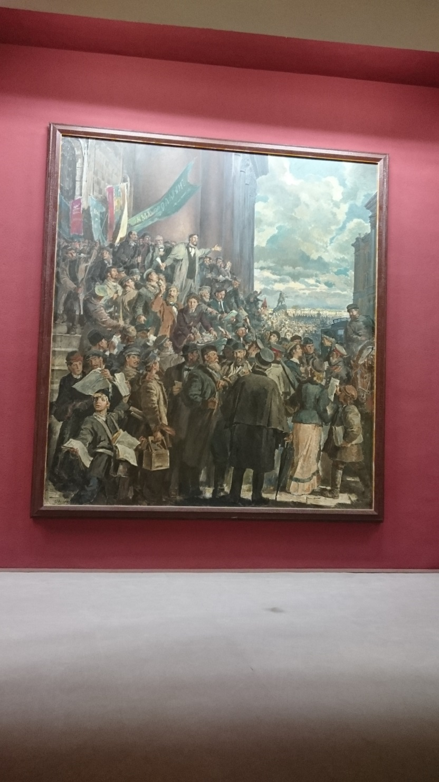
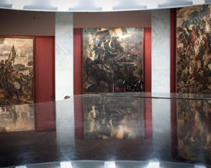
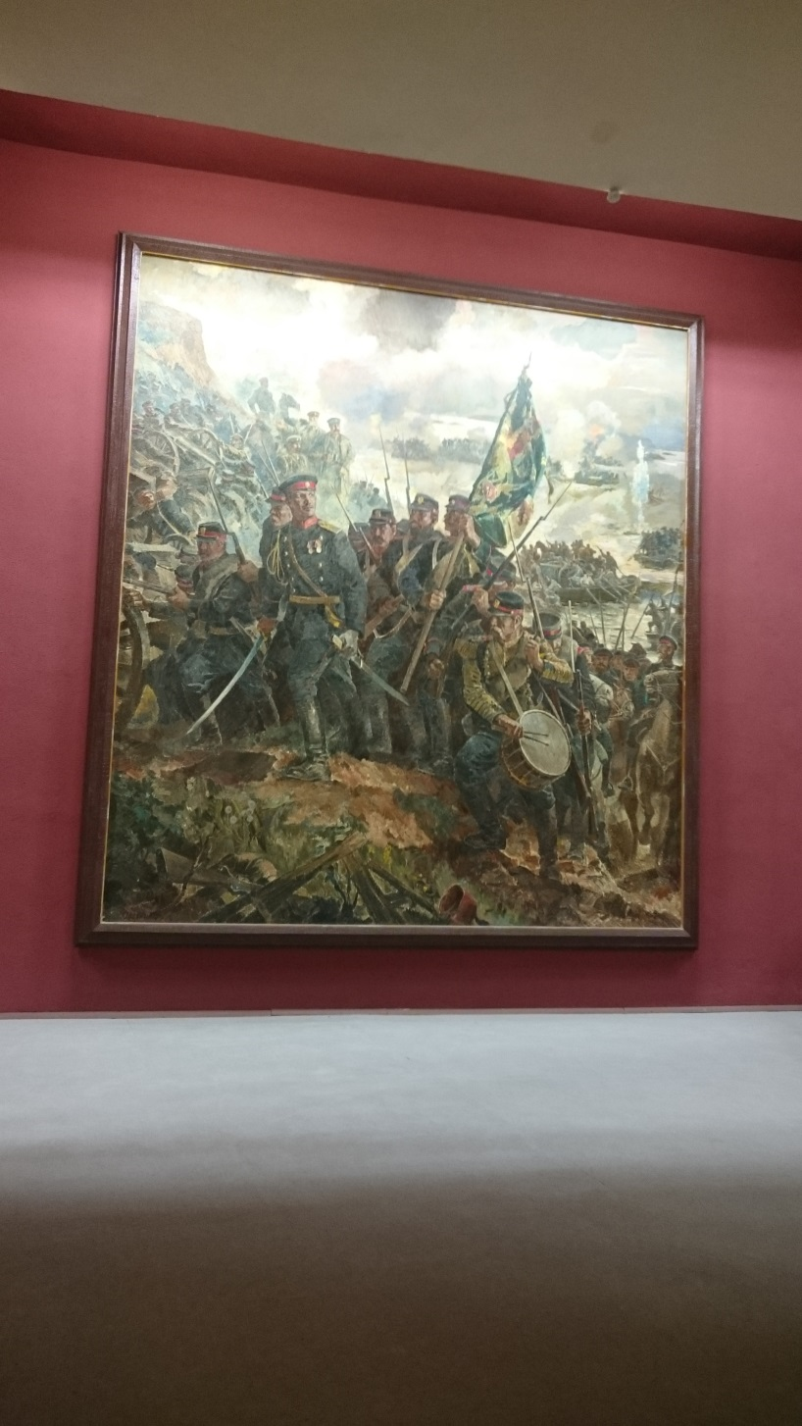
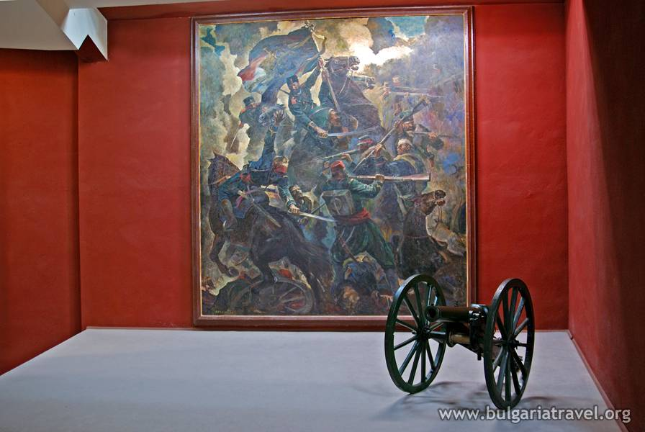
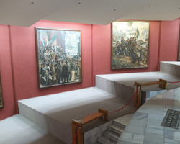
Панорамата се състои от четири зали: уводна, панорамна, диорамна и заключителна.

Slide 5
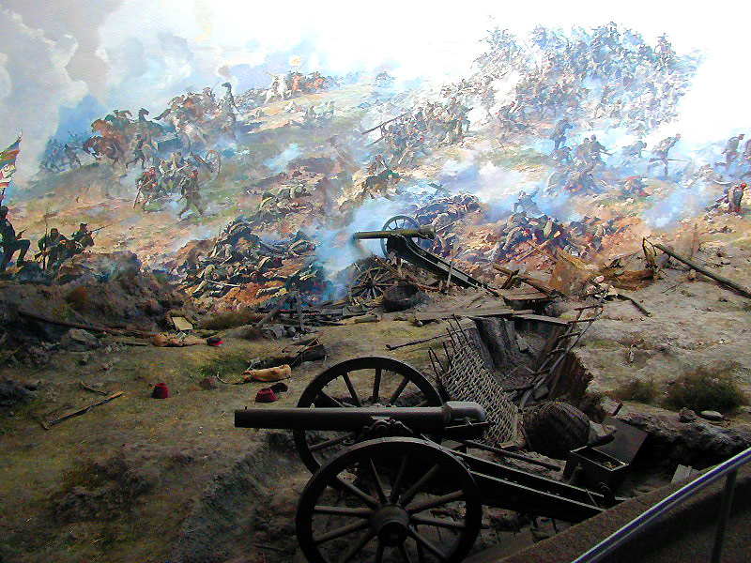
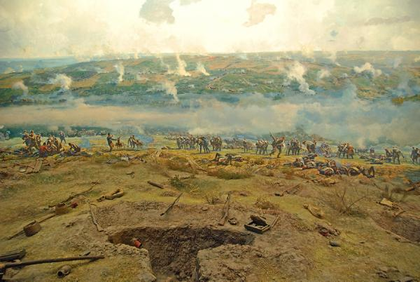
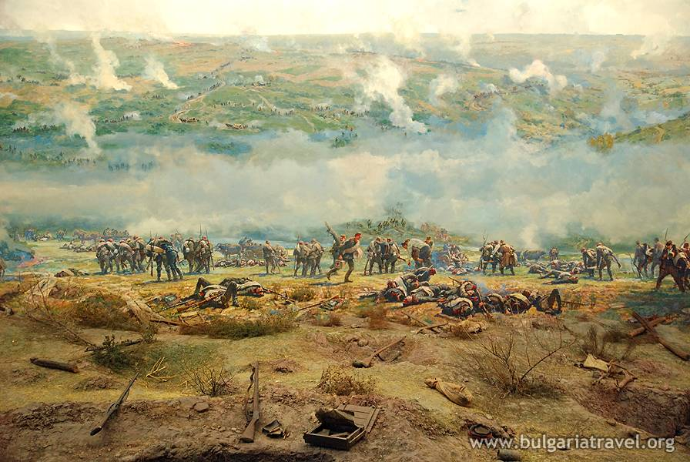
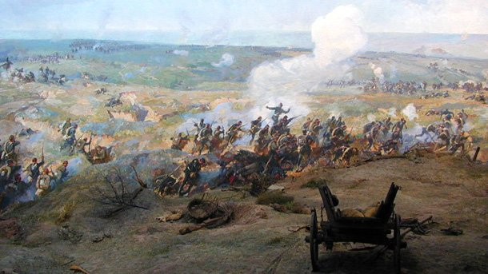
По стената на Панорамната зала е монтирано панорамното платно, което илюстрира драматичните събития от третия щурм при Плевен.

Slide 6
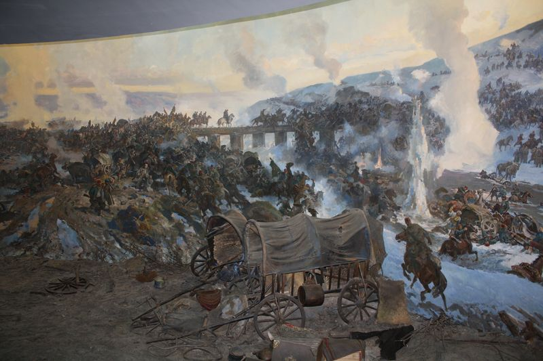
Платното в Диорамната зала изобразява последния бой за Плевен в долината на р. Вит на 10 декември 1877 г.

Slide 7
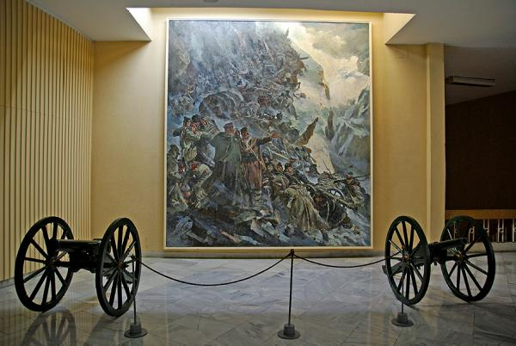
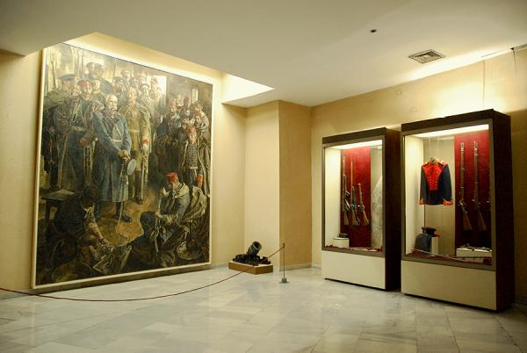
В заключителната зала две картини показват капитулацията на Осман паша и зимното преминаване на Балкана от руската армия.

Slide 8
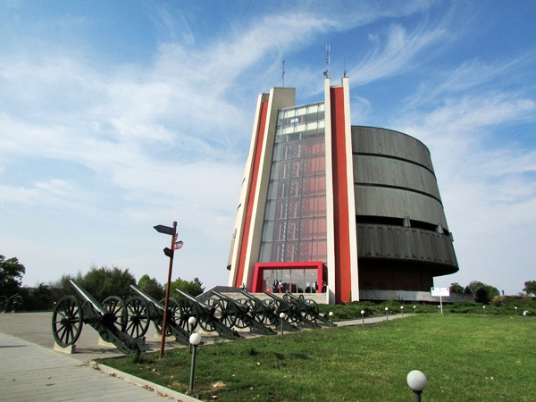
Шест картини в уводна зала представят моменти от историята на българския народ от падането на България под османска власт до Плевенската епопея 1877 година

